Slide 1
솔루나 UI

Slide 2
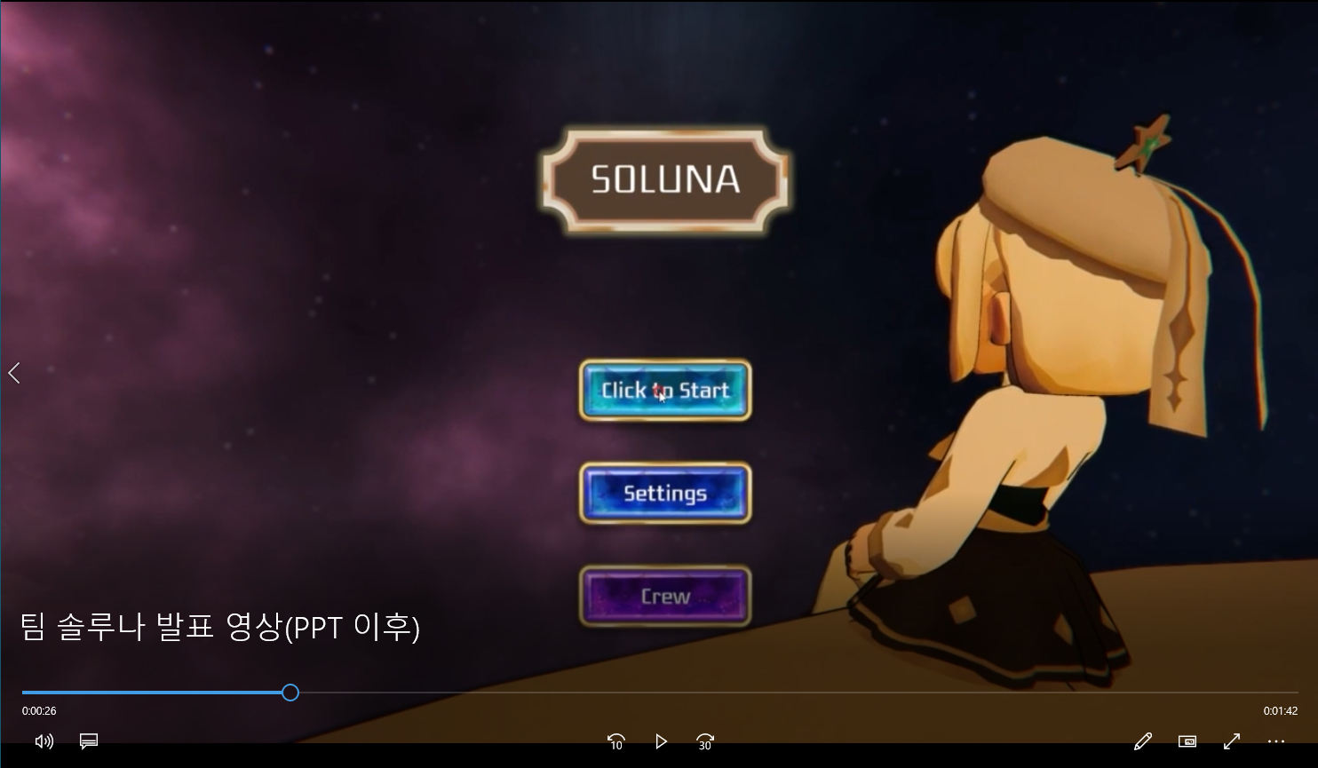
메인화면
1
Soluna 글씨 대신
솔루나 로고 이미지 삽입
(동봉된 png 파일 사용)
2
문구
‘Exit Game’으로 변경

Slide 3
메인화면 들어갈 기능
3P의 난이도
고르는 페이지가 나오도록 한다
5p의 설정창이
나오도록 한다
Exit game
9p의 게임 종료 확인 문구가 뜨도록 한다

Slide 4






난이도 선택 페이지
Text_SelectLevel
Background
btn_Sh_10pu – 8, 11
Icon_Close_HD
3p
Easy
10p
Normal
11p
Hard
12p

Slide 5

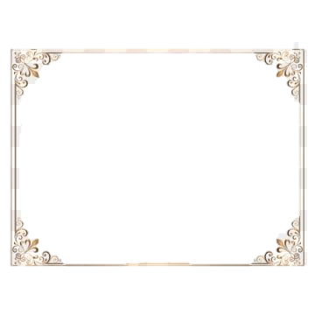
레벨 버튼 클릭 시 나오는 화면 디자인

Slide 6
레벨 버튼 클릭 시 나오는 화면
지정된 모드 이름 출력
모드는 힌트 제한이 없고,
제한시간이 60분인 모드입니다.
지정된 시간
출력
게임 시작
메뉴로 돌아가기
인트로 영상 시작
4p(난이도 선택 화면)으로 돌아간다

Slide 7


설정창-키설정
회의해서 디자인 정해야 할 듯
기능적인건 이렇게
키 설정
사운드
밤/낮 변화
R
위로 이동
W
상호작용/조사
Q
왼쪽 이동
A
아이템 획득
E
아래로 이동
S
화면 고정
Alt
오른쪽 이동
D
[더블 클릭]아이템 사용
적용된 것들
확인 후 팝업창 안보이게 처리
취소
확인
팝업창
안보이게 처리

Slide 8


설정창-사운드
키 설정
사운드
“사운드를 키고 플레이 하셔야 합니다”
아래 예시처럼 클릭 시
지정된 사운드 볼륨으로
변경
효과음
50%
배경음
50%
취소
확인

Slide 9
게임 종료 체크 팝업
처음부터 다시 시작해야합니다
YES
NO
메인화면으로 돌아가기
팝업창 삭제

Slide 10
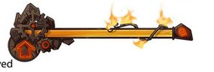

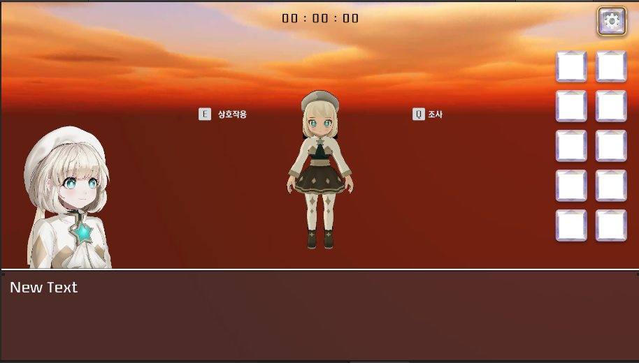

기본 게임 UI
진행도 바
오른쪽과 같이 각 층별로 1개씩 제작한다. (상세 문서 드릴게요)
힌트 플로우에 따라 힌트 관련 이펙트 출력
7p로 이동
인벤토리 관련은 16p
캐릭터 이미지
타이머, 기본 타이머를
사용한다.
관련 오브젝트에 다가가면 획득과 조사가 가능할 시 뜬다
E는 획득, Q는 조사로 뜬다
텍스트 상자

Slide 11
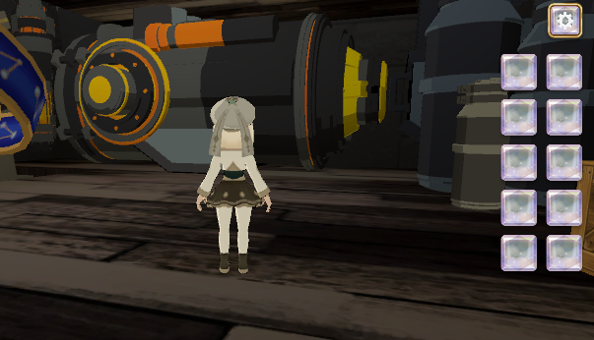
일시정지 창
다시 쓰기
Pause
설정
10P 팝업창을 띄운다
게임 나가기
9P 팝업창을
띄운다

Slide 12

인벤토리 창
평소 상태
아이템 사용 힌트일 시 선택된 아이템의
인벤토리칸을 아래 이미지로 변경한다
btn_Sq_9bp_HD

Slide 13

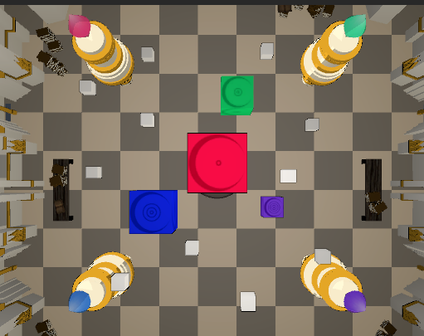
멀티카메라 화면
X를 누르거나 캐릭터 이동 명령이 들어오면 바로 꺼진다.

Slide 14
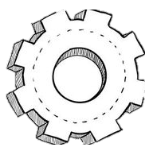
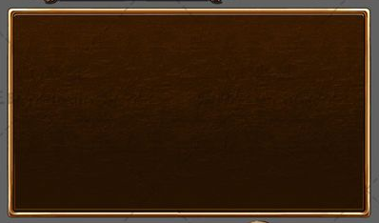

대사 UI
옆 이미지 배경에 톱니바퀴로
몇 개 장식해주세요

Slide 15
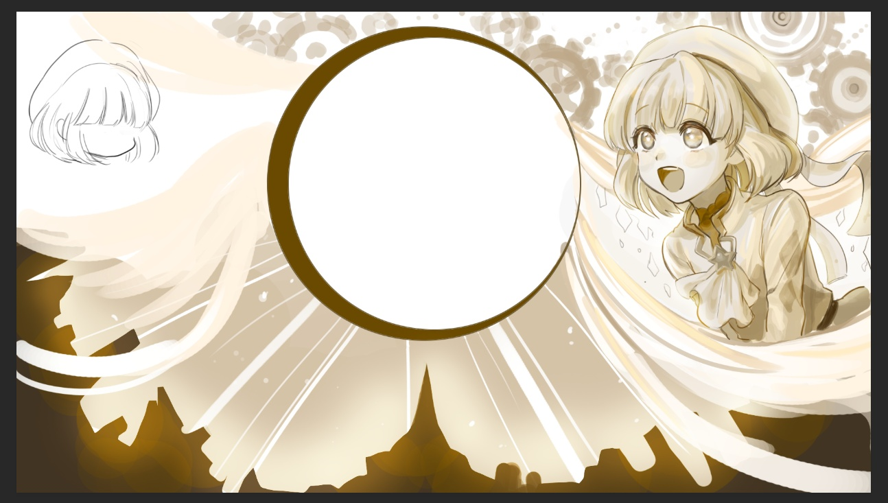
클리어 성공 화면-1
이미지 ZIP때 동봉해서 보내기
드디어 개기일식을 지켜냈어!
타임라인에 되어있는 애니메이션 연출 후 본 이미지 연출 및 대사 띄우기

Slide 16

클리어 성공 화면-2
영상 끝나면 자동으로
메인화면으로 이동
개발진 이름과 한 일 순서대로 올라오기
SKIP
버튼 누를 시 자동으로
메인화면으로 이동

Slide 17

클리어 실패 화면
다시 도전하시겠습니까?
YES
NO
모드 선택창으로 이동
메인화면으로 이동

